Slide 1
MyMentor
Уебстраница
http://my-mentor.eu

Slide 2
ЦЕЛИ НА ПРОЕКТА
“MyMentor" е проект, който дава възможност за личностно развитие на потребителя посредством индивидуално изградена програма за седмицата и ежедневни предизвикателства!

Slide 3
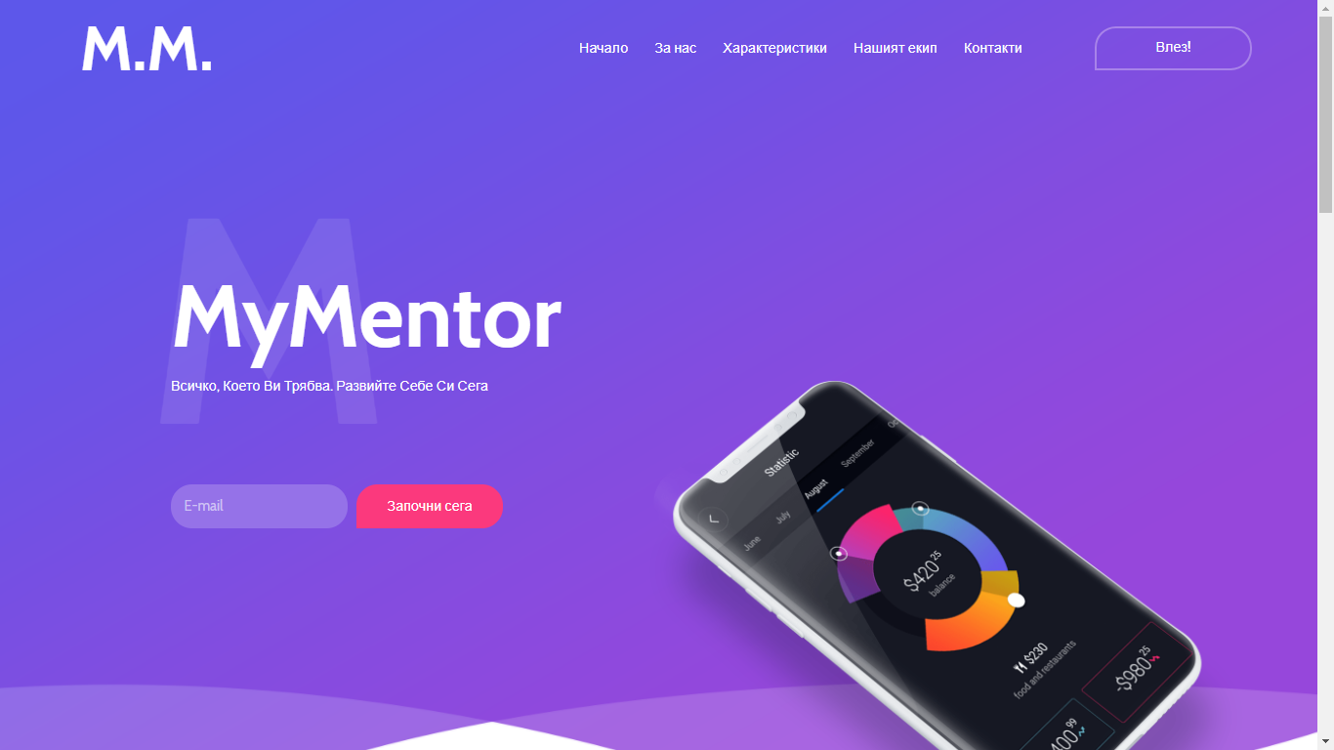
Начална страница

Slide 4
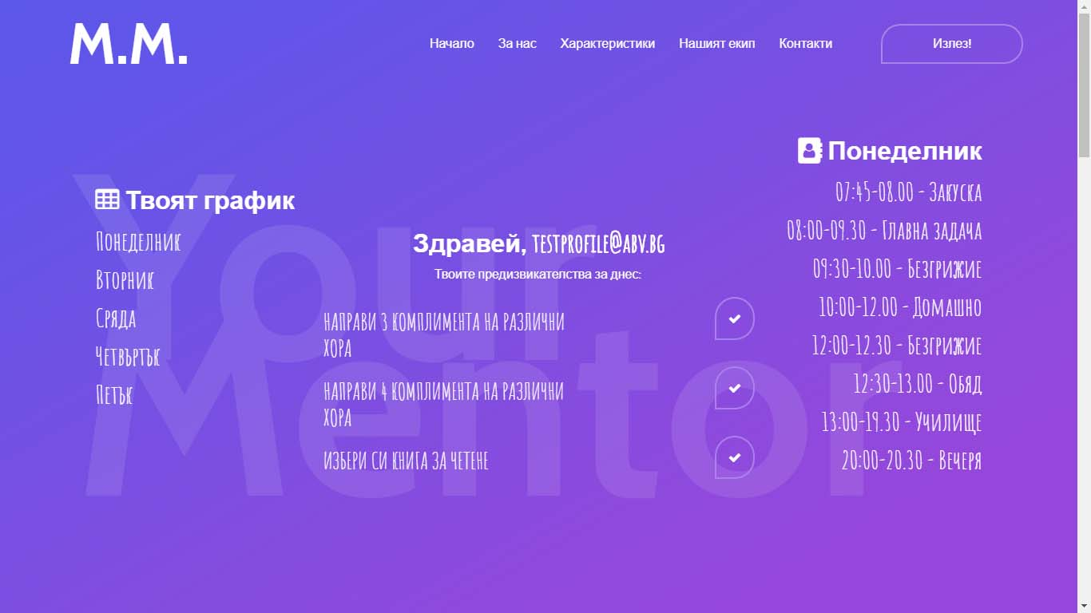
Профилна страница

Slide 5
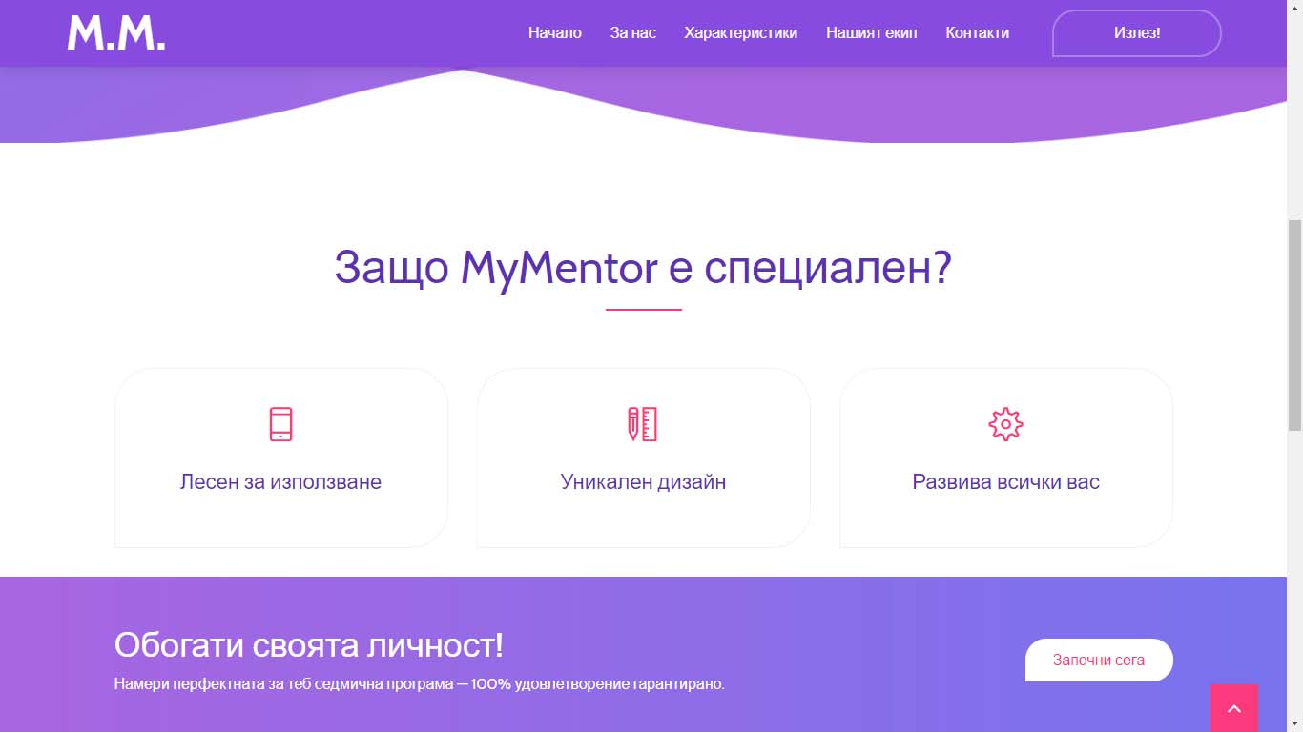
Страница на проекта

Slide 6
ТЕХНОЛОГИИ
JavaScript
AJAX
C#
MSSQL
Entity Framework
ASP.NET Identity
HTML
CSS
Bootstrap
jQuery

